Slide 1
Resolução otimizada de problemas com uso de algoritmos evolutivos
Cássio dos santos sousa

Slide 2
Sumário
Introdução
Algoritmo Evolutivo (AE)
Algoritmo Genético (AG)
Problemas Escolhidos
Otimização
Análises e Resultados
Conclusões e Trabalhos Futuros

Slide 3
Terminologia
Algoritmo Evolutivo (AE) – Algoritmo baseado em conceitos de evolução
Algoritmo Genético (AG) – AE cuja menor estrutura é o gene
Gene – menor parte de um indivíduo, a qual carrega um valor (expressividade)
Indivíduo – contém genes necessários e suficientes para resolver um problema
População – conjunto de indivíduos
Geração – população após um ciclo de iterações de um AE

Slide 4
Algoritmo Evolutivo (AE)
Princípio: “chutar” soluções (tentativa-e-erro) ^{[1]}
Mesmos princípios da seleção natural (operações de evolução):
Seleção
Recombinação (Variação)
Mutação (Variação)
Sobrevivência
As operações de variação garantem que novas soluções serão exploradas
Os melhores (ou mais adaptados) indivíduos formam a geração seguinte
Adaptação → função de fitness ^{[1,2]} (escala numérica, própria do problema)

Slide 5
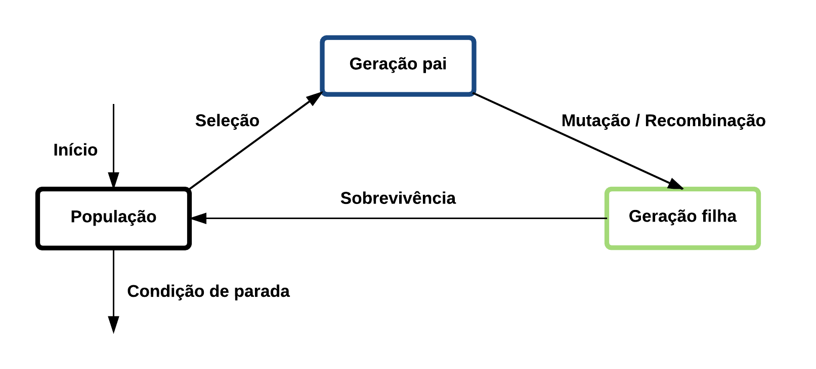
Algoritmo Evolutivo (AE) – Framework^{[2]}

Slide 6
Algoritmo Genético (AG)
Menor parte: gene (contém um valor/expressividade)
O problema deve organizar como os genes estarão dispostos nos indivíduos
Seleção – os melhores indivíduos da geração pai são pareados
Recombinação – os genes dos pais são trocados (crossover) para a criação de filhos
Mutação – a expressividade dos genes muda de uma geração para a seguinte
Sobrevivência – apenas os melhores indivíduos (dentre pais e filhos) sobrevivem

Slide 7
AG – Seleção / Crossover
A geração pai é ordenada pelos melhores indivíduos (de acordo com o fitness)
Os pais são cruzados dois a dois, e criação dois filhos (probabilidade p_{c})
p_{c} – Probabilidade de crossover
Material genético trocado via crossover de dois pontos
Valor padronizado: 0.9; Faixa comum: 0.6 a 0.95 ^{[3,4,5]}
p_{c} deve ser alto para aumentar a variação e trazer novas respostas

Slide 8
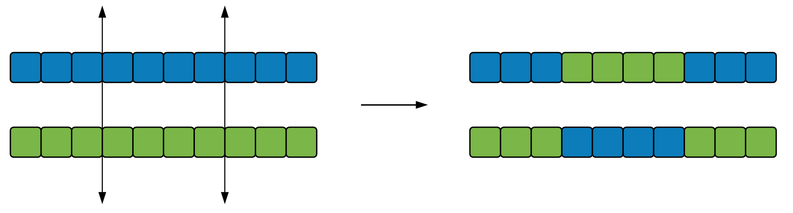
AG – Crossover de dois pontos

Slide 9
AG – Mutação
O gene mudará seu valor aleatoriamente (com probabilidade de mutação p_{m})
BooleanGene (expressividade 0 ou 1) – equivalente a cara-ou-coroa
IntegerGene (expressividade de 0 a k-1) – escolhe um dos inteiros do intervalo
RealGene (expressividade no intervalo [0, 1)) – escolhe um valor real do intervalo
Cada gene é levado para mutação de modo independente (neste trabalho)
Valor padronizado: 0.01; Faixa adequada: de 0.001 a 0.5 ^{[3,4,5]}

Slide 10
AG – Sobrevivência
Pais e filhos têm seus valores de fitness (re)calculados
Todos os indivíduos são ordenados novamente (o mais adaptado aparece primeiro)
O tamanho da população não aumenta de uma geração para a próxima
Tamanho padronizado: 100 indivíduos

Slide 11
Problemas escolhidos
OneMax Booleano (100 bits iniciam em 0; Todos devem ficar iguais a 1) ^{[6]}
OneMax Real (100 variáveis reais iniciam em 0.0; Todas devem se aproximar de 1.0)
Caixeiro Viajante Adaptado ^{[7]} (Dado um grupo de cidades, descobrir qual o caminho mais rápido que passa por todas as cidades e retorna à cidade inicial)
Adaptação: é possível visitar uma cidade mais de uma vez, e percorrer atalhos

Slide 12
Problemas - OneMax
OneMax Booleano - 100 BooleanGenes com valor inicial 0
Simples de convergir para a solução ótima
Fácil de implementar
OneMax Real – 100 RealGenes com valor inicial 0.0
Mais difícil de convergir do que o OneMax Real (a chance de se atingir 1.0 é nula)
Mais interessante para avaliar a evolução da população
Função de fitness: soma das expressividades dos genes de um indivíduo (maior, melhor)

Slide 13
Problemas – Caixeiro Viajante
Grafo conexo entre as cidades (não precisa ser completo)
Completude feita pelo algoritmo de Dijkstra ^{[8]}

Slide 14
Referências
[1] A. E. Eiben, J. E. Smith. “Introduction To Evolutionary Computing”. Volume 53. Springer-Verlag, 2003.
[2] A. E. Eiben, S. K. Smit. “Parameter tuning for configuring and analyzing evolutionary algorithms”. Swarm and Evolutionary Computation, 1(1):19–31, 2011.
[3] K. Matthias, T. Severin, and H. Salzwedel. "Variable mutation rate at genetic algorithms: introduction of chromosome fitness in connection with multi-chromosome representation". International Journal of Computer Applications, 72(17), 2013.
[4] M. Obitko. "Introduction to genetic algorithms - XIII. Recommendations". http://www.obitko.com/tutorials/genetic-algorithms/recommendations.php/ [Online; acessado em 17 de novembro de 2016].
[5] K. DeJong. “An analysis of the behavior of a class of genetic adaptive systems”. Ph.D. Thesis, University of Michigan, 1975.

Slide 15
Referências
[6] P. Giguere and D. E. Goldberg. “Population sizing for optimum sampling with genetic algorithms: A case study of the onemax problem”. Genetic Programming, 98:496–503, 1998.
[7] D. L. Applegate, R. E. Bixby, V. Chvatal, and W. J. Cook. "The Traveling Salesman Problem: a computational study". Princeton University Press, 2011.

